Slide 1
AREA: ética y valores
DOCENTE: Maria Teresa Leal Oliveros
Grado: 9.

Slide 2
La resiliencia

Slide 3
“Es tan jodido enfrentarse al dolor. Sentimos la punzada del dolor y decimos “es culpa de ella, o de él, o culpa mía, o culpa de mi padre, o culpa de mi madre, o culpa de Dios...”Y tratamos de zafarnos... ¡y todo sucede en un segundo!, ¡sentimos dolor...juzgamos! ¡Fuera ese dolor! Luchamos contra el dolor como si fuera a destruirnos cuando en realidad, si lo aceptamos, lo que hará será curarnos”.
(Samuel Shem, 1997. Monte Miseria)

Slide 4
QUE ES LA RESILIENCIA? capacidad del ser humano de hacer frente a las adversidades de la vida, superarlas e inclusive, ser transformado por ellas. la resiliencia es parte del proceso evolutivo y debe ser promovido desde la niñez.
Edith Henderson grotberg, 1995

Slide 5
Otra definición
Capacidad de desarrollarse bien, de crecer a través de grandes problemas o en circunstancias muy difíciles, pero remarcando que:
-No se niega la existencia de los problemas.
-No se vive en un mundo de ilusiones.
-Se pone en juego toda la capacidad positiva del ser humano.
(Stefan vanistendael)

Slide 6
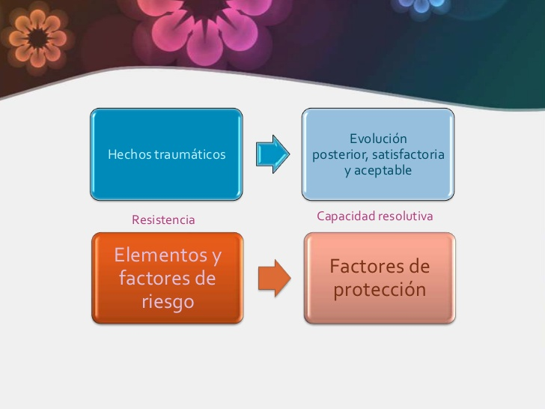
Etapas de la resiliencia
“La resiliencia no es un estado sino un proceso constante que necesita aprender de los errores para superarse”

Slide 7
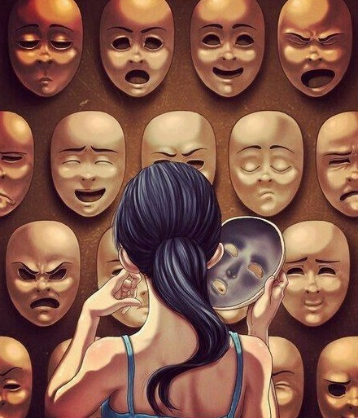
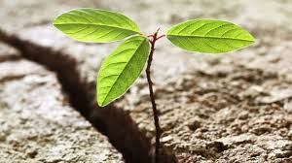
DESARROLLO DE LA PERSONALIDAD Y RESILIENCIA

Slide 8
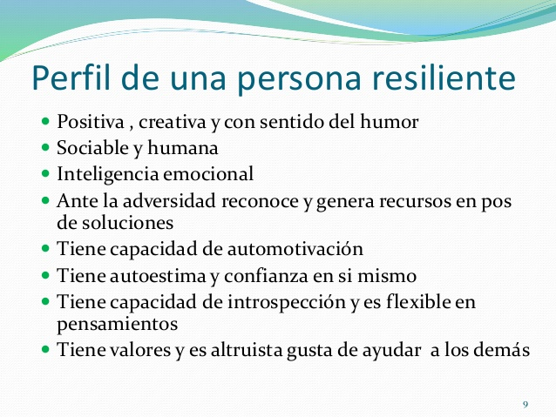
Perfil de una persona resiliente

Slide 9
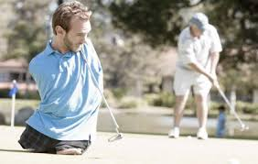
Personas resilientes
Son aquellas que al estar en una situación de adversidad, es decir, al estar expuestos a un conjunto de factores de riesgo, tienen la capacidad de utilizar aquellos factores protectores para sobreponerse a la adversidad, crecer y desarrollarse adecuadamente, llegando a madurar como seres adultos competentes, pese a los pronósticos desfavorables.

Slide 10
Casos reales
https://www.youtube.com/watch?v=by1a-tyAsxI
https://www.youtube.com/watch?v=kqCYrw-yu2U
https://www.youtube.com/watch?v=r0NQIMIlkIA

Slide 11
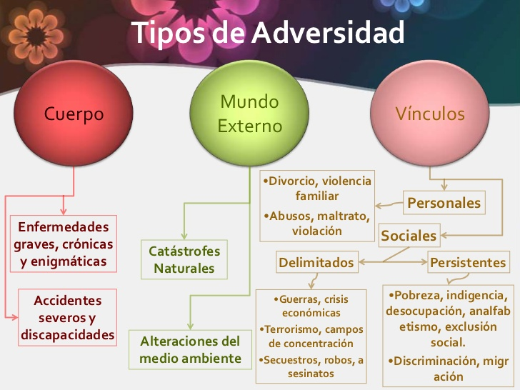
Tipos de adversidad
CUERPO
Mundo externo
VINCULOS

Slide 12
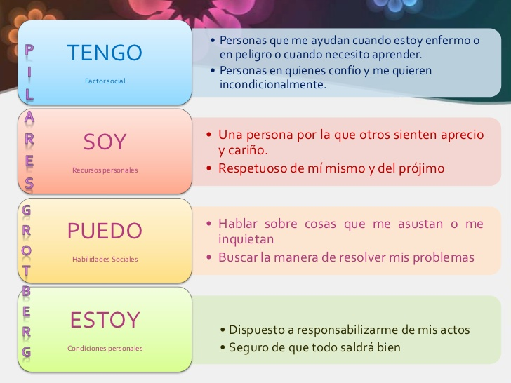
Como me apoyo y en quien

Slide 13
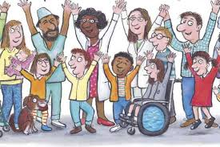
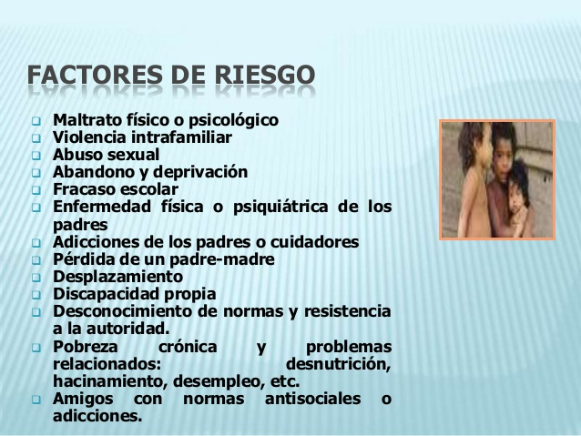
Factores de riesgo

Slide 14
Tipos de resiliencia
INDIVIDUAL
FAMILIAR
SOCIAL Y COMUNITARIO

Slide 15
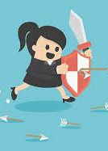
conclusión
- La resiliencia es mas que la aptitud de resistir a la destrucción, preservando la integridad en circunstancias difíciles; es la actitud de reaccionar positivamente a pesar de las dificultades y la posibilidad de construir basándose en las fuerzas propias del ser humano.
- No es solo sobrevivir a pesar de todo, sino que es tener la capacidad de usar la experiencia derivada de las situaciones adversas para proyectar el futuro.

